Slide 1
Участники исследования –ученики 5 класса Руководитель исследования- Вертеленко О.И
ГОУ РК «С(К)ШИ №2» с.Усть-Кулом
Исследовательская работа
«Укоренение традесканции»

Slide 2
Целью данного исследования является выявление влияния различных комнатных условий на укоренение и развитие черенков традесканции.
Задачи:
1) Ознакомиться со способом вегетативного размножения растений;
2) Определить влияние различных комнатных условий на рост и развитие корневой системы.
3) установить реакцию растений
Объектом исследования является место 1.на подоконнике, 2. на учительском столе, 3 на шкафу.
Предметом исследования – является растение традесканция.
Гипотеза –различные комнатные условия оказывают влияние на развитие черенков растения.

Slide 3
Этапы исследовательской деятельности:
1. Основная часть
1.1. Традесканция
2.Эксперементальная часть
2.1. Подготовка черенков традесканции
2.2. Наблюдения
2.3. Результат и анализ наблюдения
3.Вывод, рекомендации.
4.Литература

Slide 4
Традесканция
Это растение названо в честь английского садовода Джона Традесканта. Русское же название традесканции – «бабьи сплетни».
Размножается традесканция очень хорошо стеблевыми черенками, легко укореняется в земле, может расти долгое время и в воде.
Из дополнительной литературы мы узнали, что традесканция – это очень полезное растение. Она очищает и увлажняет воздух в комнате, нейтрализует электромагнитное излучение.

Slide 5
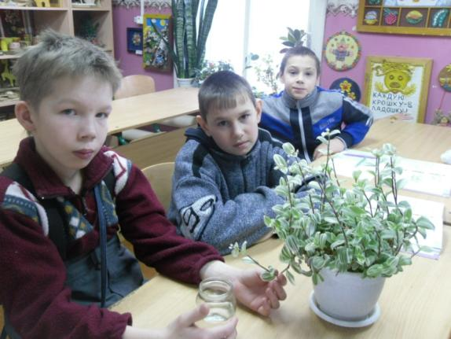
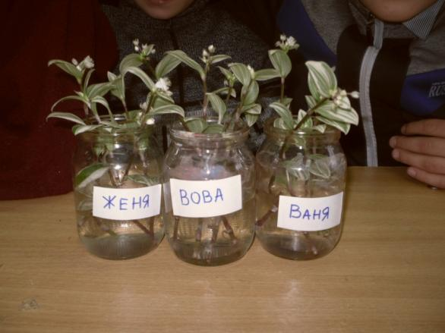
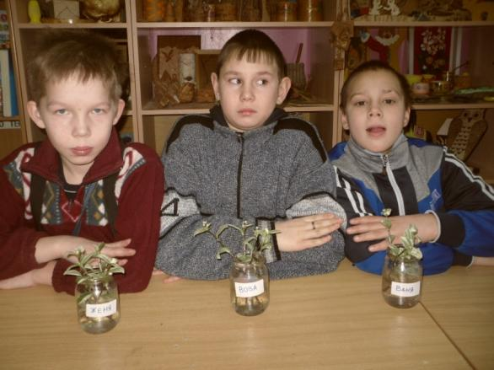
Подготовка черенков традесканции
Три ученика 5 класса отломили по 4 черенка традесканции, положили их в подписанную баночку с водой, и поставили
в классе в разные места.

Slide 6
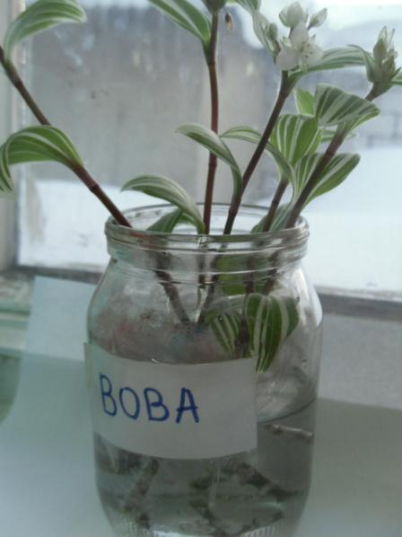
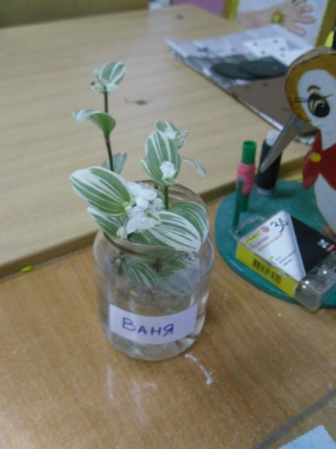
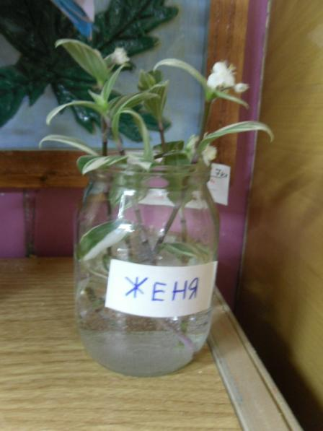
Наблюдения Баночки с черенками традесканции в течении 2 недель находятся: 1. У Вовы на подоконнике у окна. 2. У Вани на учительском столе 3.У Жени на шкафу в середине класса.

Slide 7
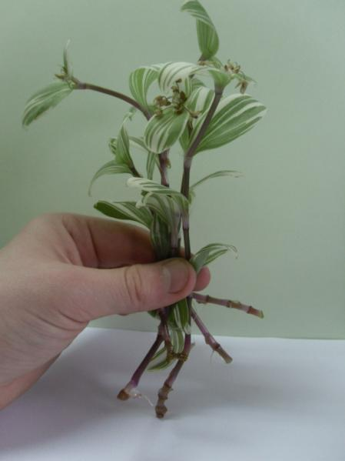
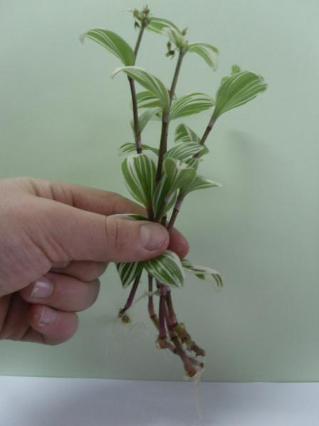
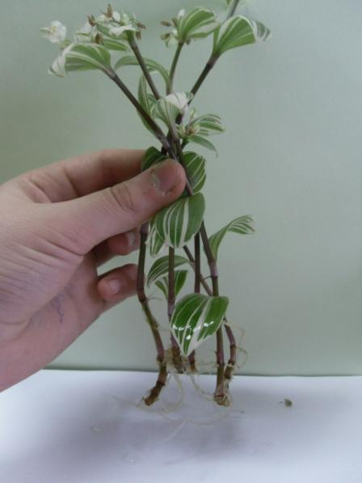
Результат и анализ наблюдения Черенки: У Жени ( до 1 см ) У Вани (от 1 до 3 см) У Вовы ( от 5 см и длинее)

Slide 8
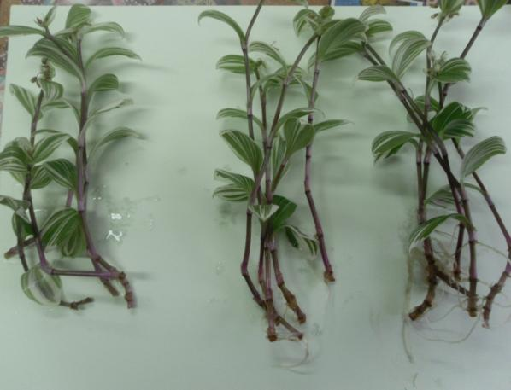
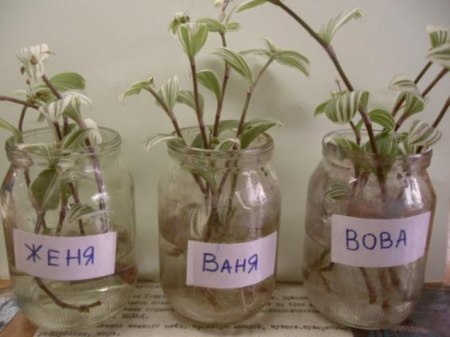
Выводы В результате нашего исследования было выявлено положительное влияние солнечного света. От недостатка света, корни на черенках у Вани и особенно у Жени значительно короче чем у Вовы. Солнечный свет- один из наиболее важных для жизни растений экологических показателей. Под влиянием света на растения происходит фотосинтез во время которого растение потребляет из воздуха углекислый газ и воду, а возвращает кислород..

Slide 9
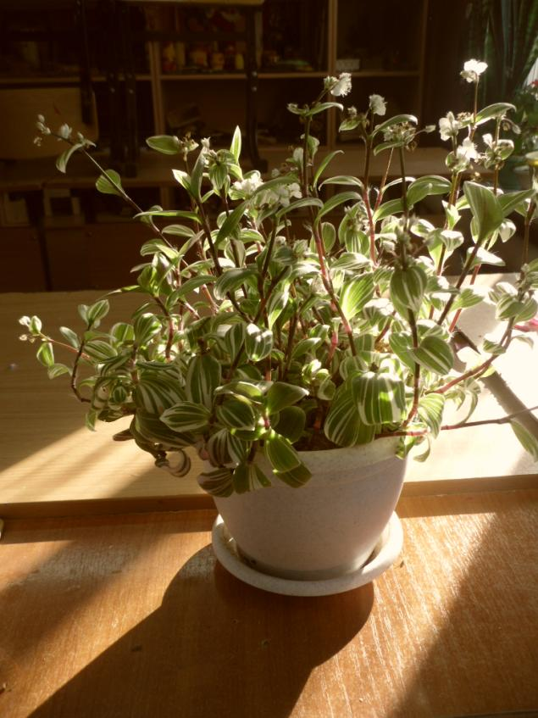
Рекомендации
В результате нашего исследования было выявлено положительное влияние солнечного света. Поэтому мы рекомендуем всем любителям комнатного цветоводства укоренять черенки на подоконниках окон .Один из факторов :свет влияет на развитие и рост растения.

Slide 10
Литература
Ниссен Дорте Практическая энциклопедия «Комнатные растения» 2006 год

